Slide 1
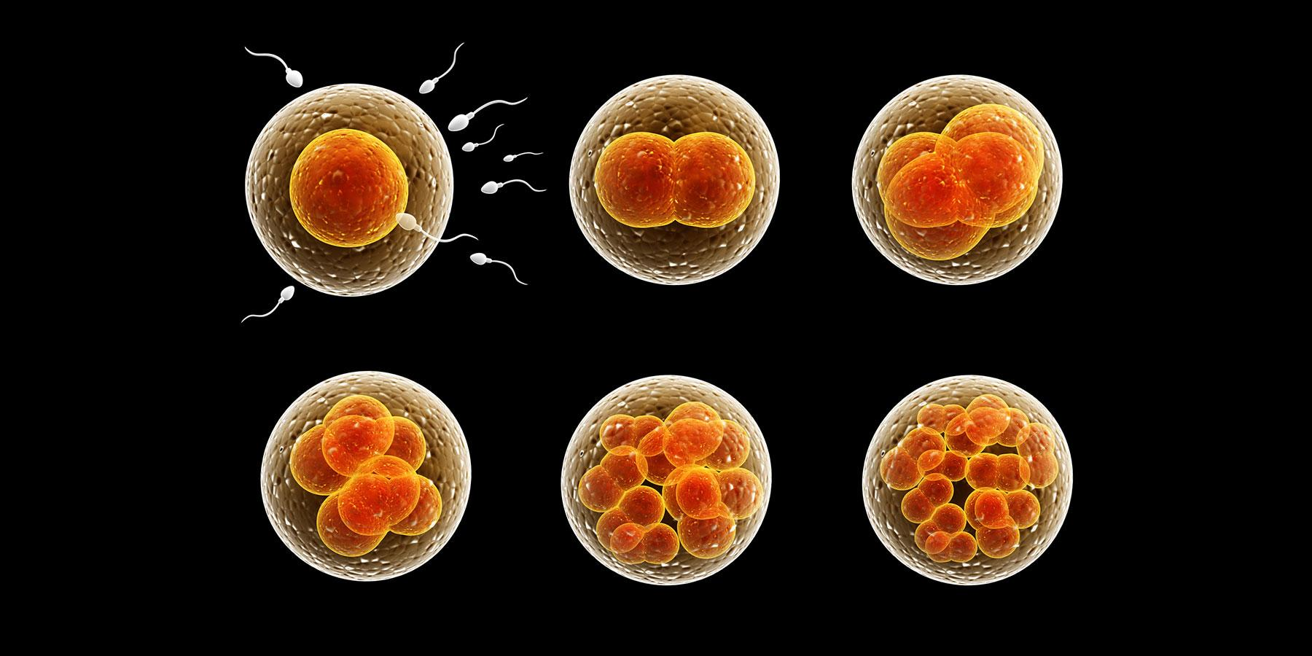
UNITAT 3:
REPRODUCCIÓ I DESENVOLUPAMENT
1r BATXILLERAT
Biologia Humana
INSTITUT JOAN RAMON BENAPRÈS

Slide 2
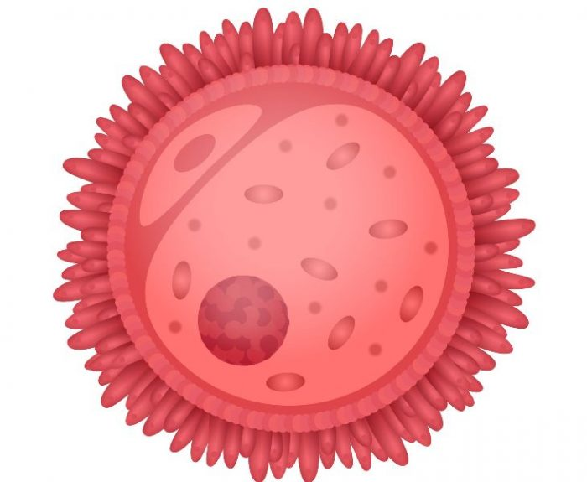
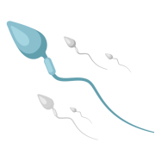
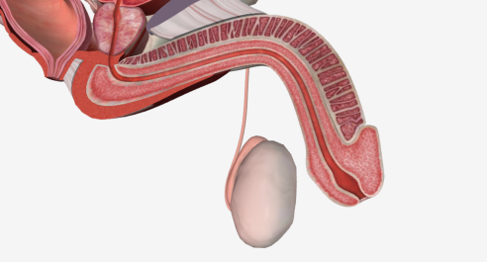
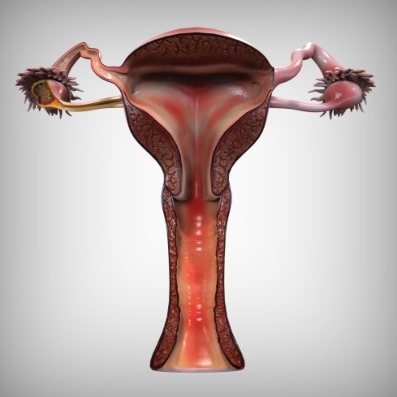
1. ELS APARELLS REPRODUCTORS
Reproducció sexual:
MEIOSI Formació gàmetes
Cèl·lules haploides (n) 🡪 meitat d’informació genètica
Si s’uneixen donen lloc a un nou individu
Es formen a les gònades
Es troben als aparells reproductors

Slide 3
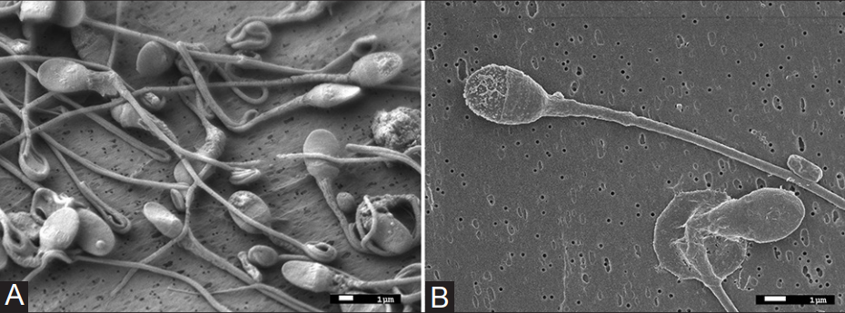
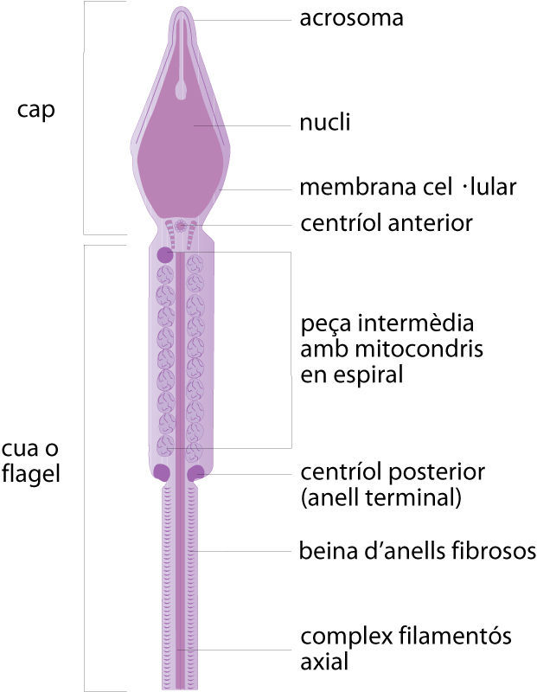
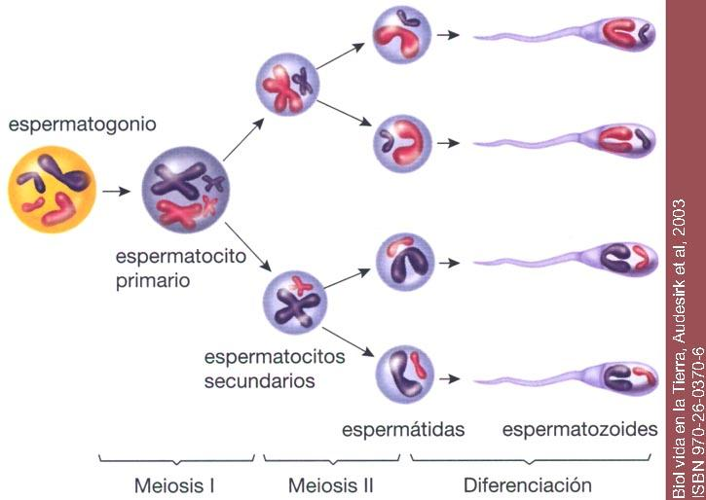
1.1 Aparell reproductor masculí
Espermatogènesi Formació d’espermatozoides

Slide 4
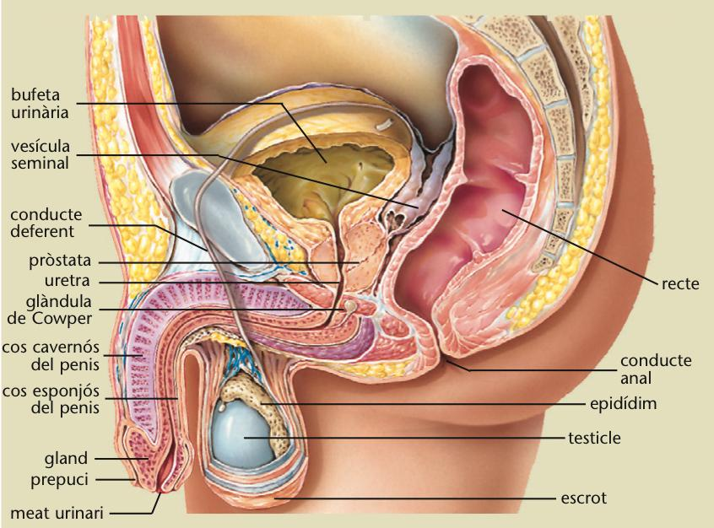

Slide 5
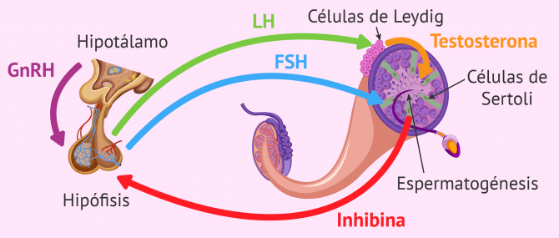
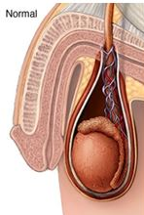
Testicle: gònada masculina. Produeix l’hormona testosterona que provoca la producció d’espermatozoides en els túbuls seminífers.
Epidídim: conducte on s’emmagatzemen i maduren els espermatozoides.
Escrot: bossa que conté el testicle. Permet que estigui a una temperatura d’uns 35ºC per a la producció d’espermatozoides.
Epidídim
Testicle
Escrot

Slide 6
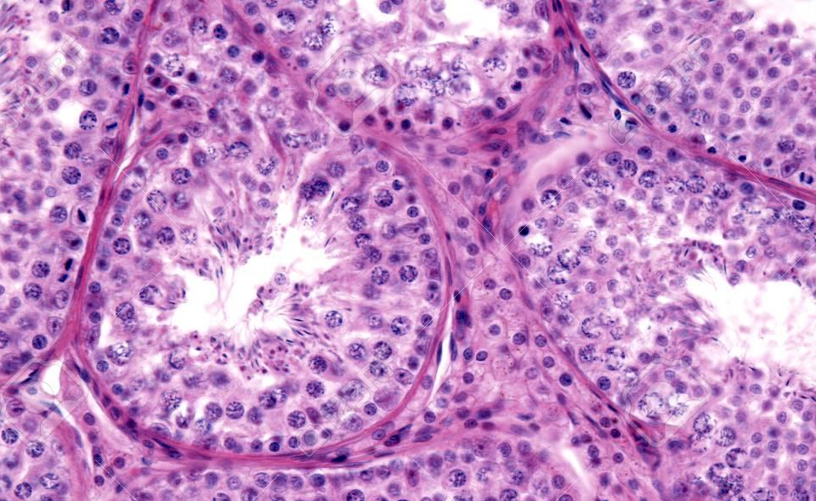
Tall transversal dels túbuls seminífers al microscopi òptic.
3r
Espermatòcit secundari
2n
4t
Espermatòcit primari
Espermàtida
1r
Espermatogònia
5è
Espermatozoide

Slide 7
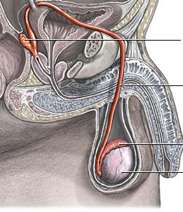
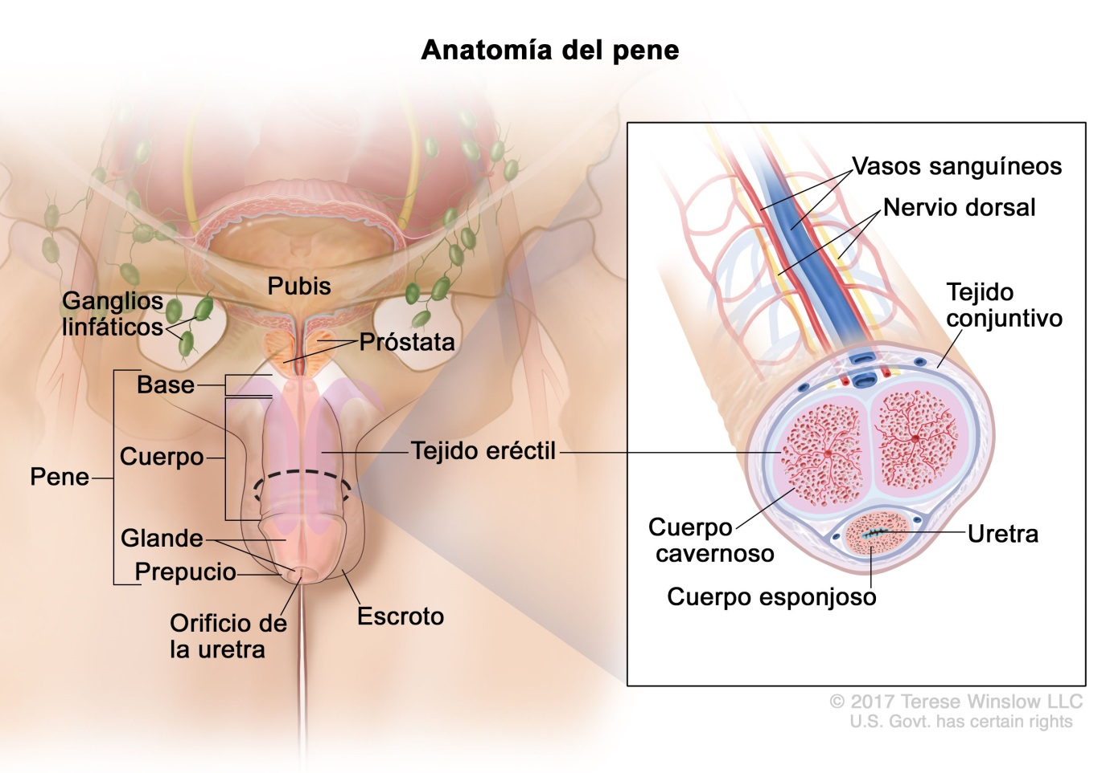
Conducte deferent: tub que condueix els espermatozoides des de l’epidídim a la uretra.
Uretra: conducte que expulsa l’esperma provinent de l’aparell reproductor i l’orina de l’aparell excretor.
Penis: òrgan copulador i encarregat de la micció. L’estructura per acoblar-se a la vagina és el gland, envoltat pel prepuci. La part del cos conté un teixit esponjós molt vascularitzat que s’omple de sang durant l’erecció.

Slide 8
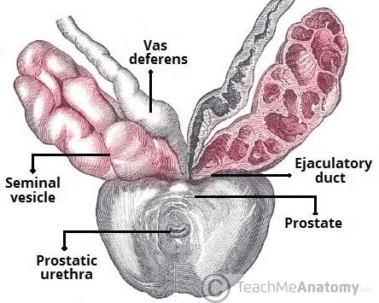
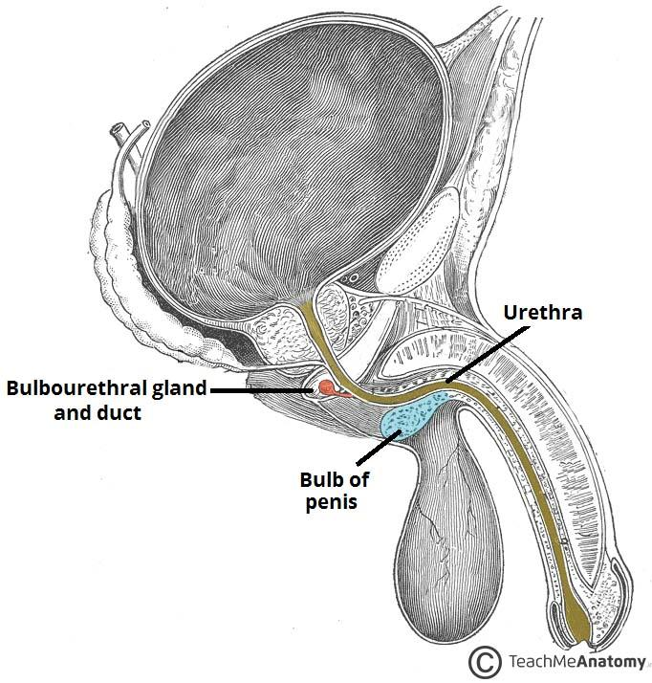
Glàndula seminal: segrega el líquid seminal, nutritiu pels espermatozoides, al final del conducte deferent.
Pròstata: glàndula que segrega el líquid prostàtic que protegeix els espermatozoides de l’acidesa de la vagina. També regula el pas de l’esperma i l’orina selectivament.
Glàndula de Cowper: segrega el líquid preseminal que lubrifica i neteja la uretra per al pas de l’esperma.

Slide 9
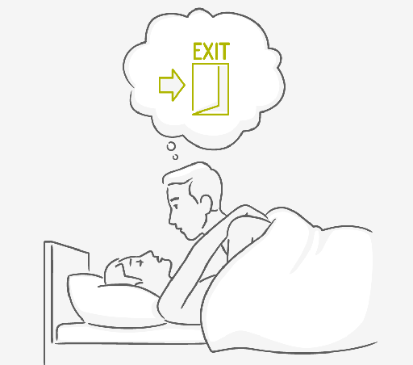
Activitat 1.
La marxa enrere és una pràctica sexual utilitzada més sovint del que es recomana ja que no és eficaç com a mètode anticonceptiu. Consisteix en que l’home, just abans de l’ejaculació, retira el penis de l’interior de la vagina per expulsar l’esperma a l’exterior. Tot i així, és possible que algun espermatozoide ja hagi aconseguit arribar a l’úter de la dona.
Explica per què la marxa enrere no és un bon mètode anticonceptiu i quina part de l’aparell reproductor masculí és el causant.

Slide 10
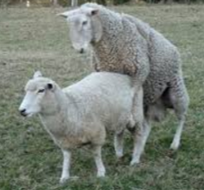
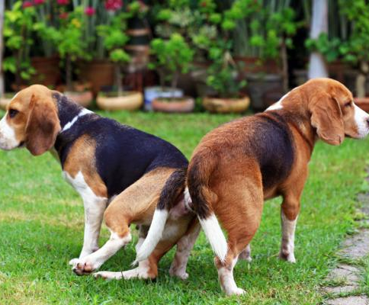
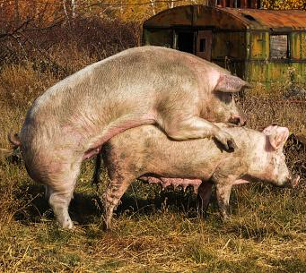
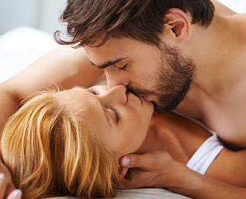
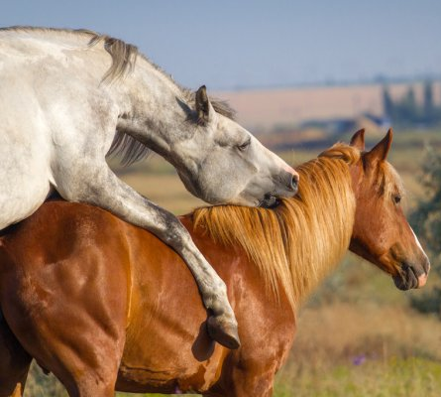
Activitat 2.
A continuació apareixen les mitjanes de volum d’esperma expulsat en una ejaculació en diferents animals i la concentració d’espermatozoides en l’esperma. Calcula el nombre d’espermatozoides expulsats en una ejaculació per a cada espècie.
Animal | Volum d’esperma per ejaculació (ml) | Concentració d’espermatozoides (espermatozous/mm³) | Durada de l’ejaculació (segons) | Nombre d’espermatozoides expulsats
Home | 4 | 100 000 | 4
Gos | 16 | 400 000 | 22
Toro | 10 | 1 000 000 | 1
Porc | 250 | 100 000 | 30
Marrà | 1 | 2 500 000 | <1
Cavall | 70 | 350 000 | 45
Notes:
‹#›

Slide 11
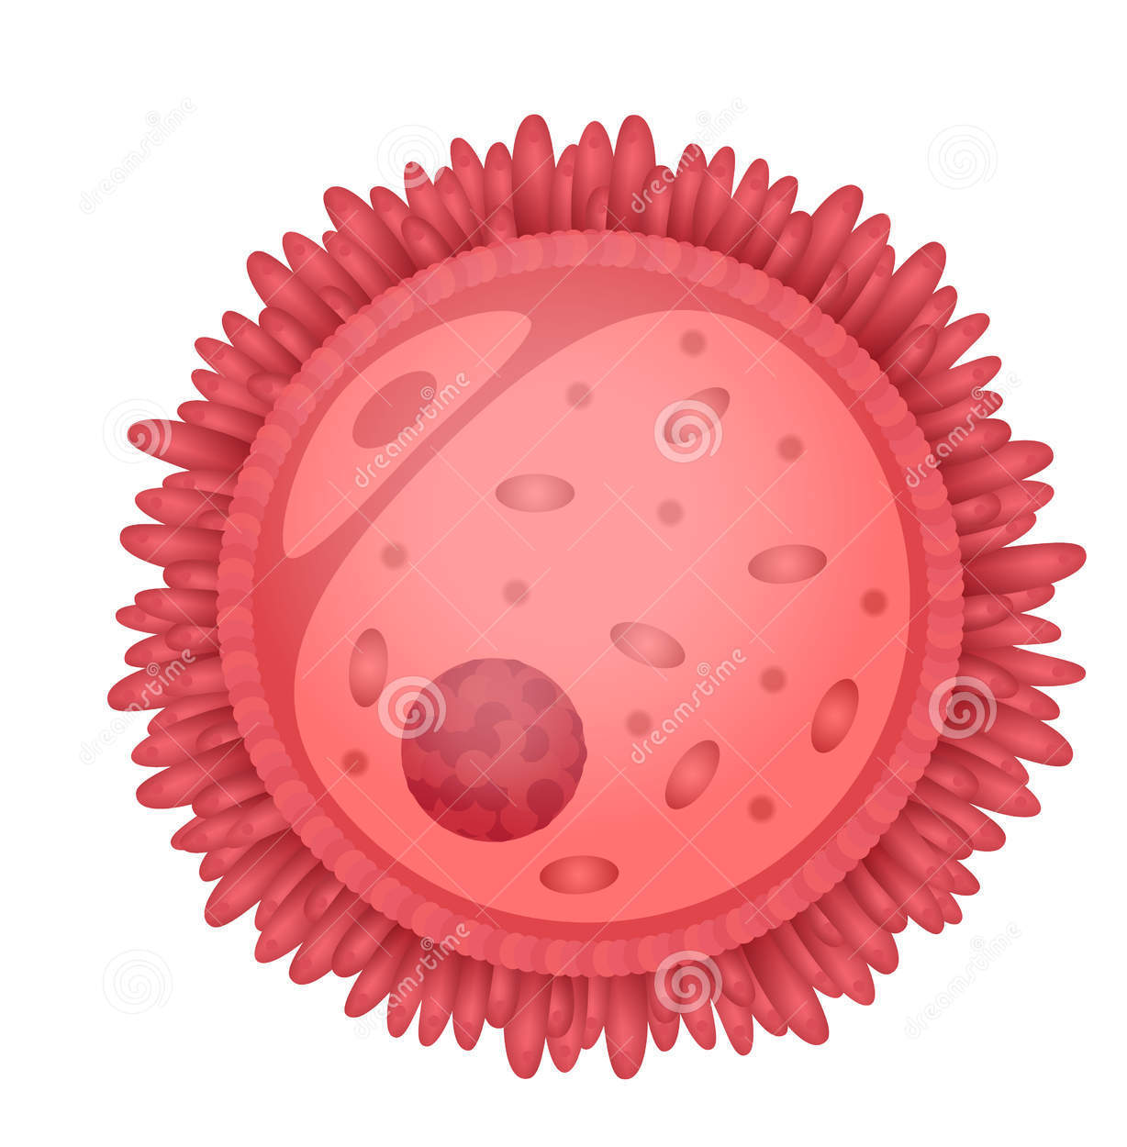
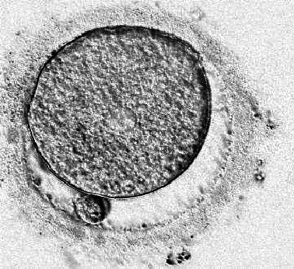
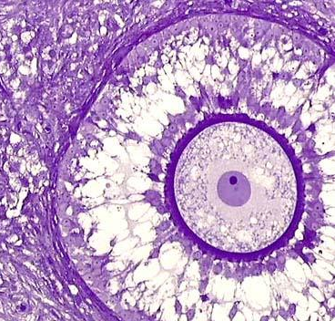
1.2 Aparell reproductor femení
Oogènesi Formació d’òvuls o oòcits
Primer cos polar
Corona radiada
Corona radiada
Oòcit secundari
Nucli
Zona pel·lúcida
Òvul
Primer cos polar
Zona pel·lúcida
Oòcit secundari

Slide 12
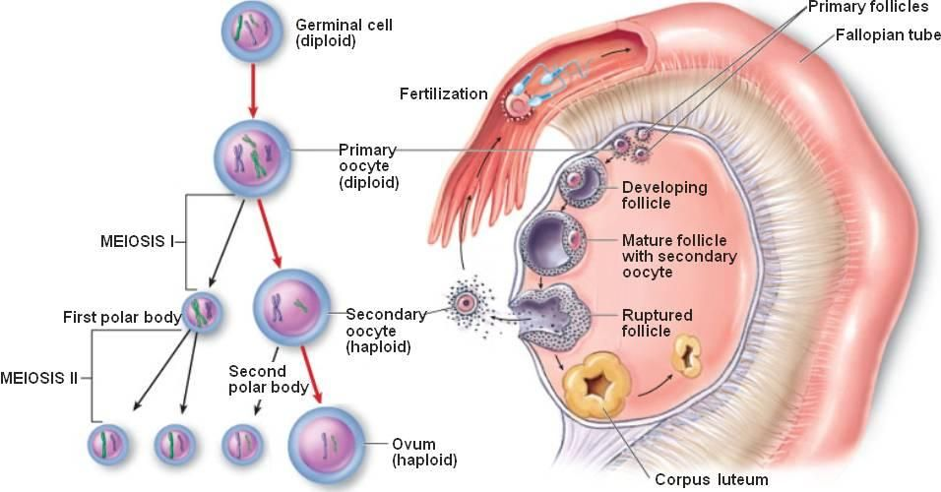
Esquema de l’oogènesi en l’òvul.

Slide 13
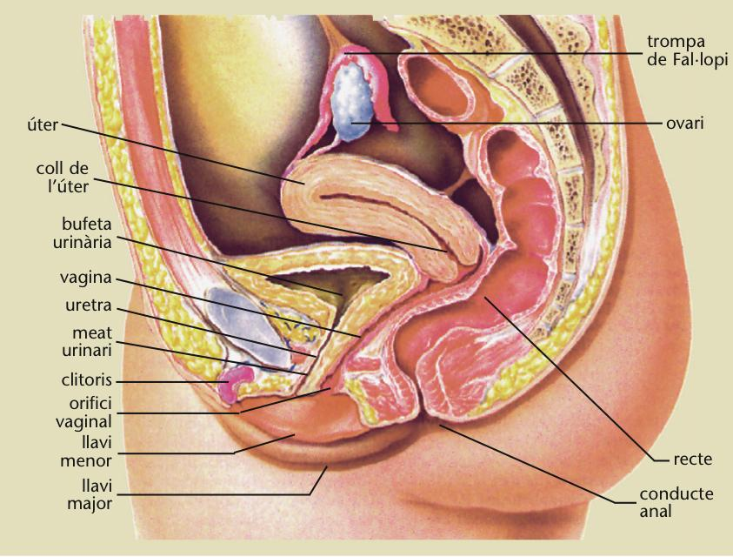

Slide 14
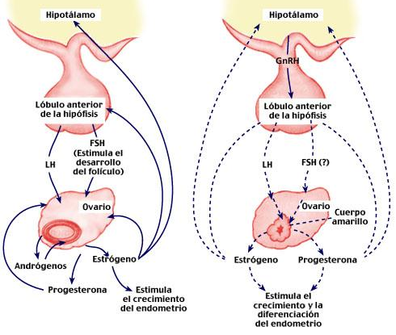
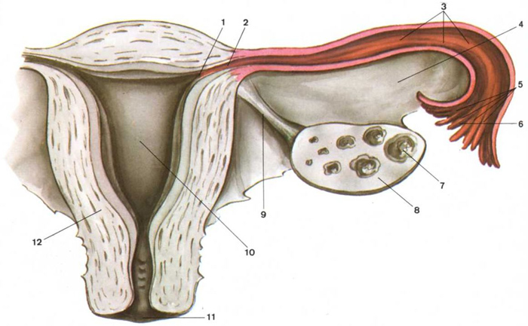
Ovari: gònada femenina. És on es formen i maduren els òvuls. Aquesta maduració provoca la producció d’hormones estrògens i progesterona.
Trompa de Fal·lopi: conducte que connecta l’òvul amb l’úter. Al llarg de la trompa, l’òvul es pot trobar amb un espermatozoide i que es doni la seva fecundació.

Slide 15
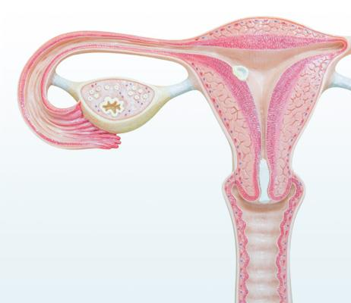
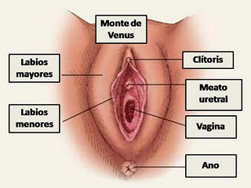
Úter: matriu on es produeix la nidació de l’embrió i on es desenvolupa al llarg de la gestació. Està format per una paret muscular, el miometri, i una de molt vascularitzada, l’endometri, que es desprèn amb la menstruació.
Miometri
Úter
Vagina: permet l’entrada del penis i l’expulsió de l’endometri i durant el part es dilata per expulsar el nadó. Està constituïda per cèl·lules secretores que la lubrifiquen.
Llavis: protegeixen la vagina. Els majors són els més externs i els menors els més interns, que formen el prepuci del clítoris.
Endometri
Coll uterí
Vagina
Clítoris: petita zona erèctil amb moltes terminacions nervioses que serveix per donar plaer.
Notes:
‹#›

Slide 16
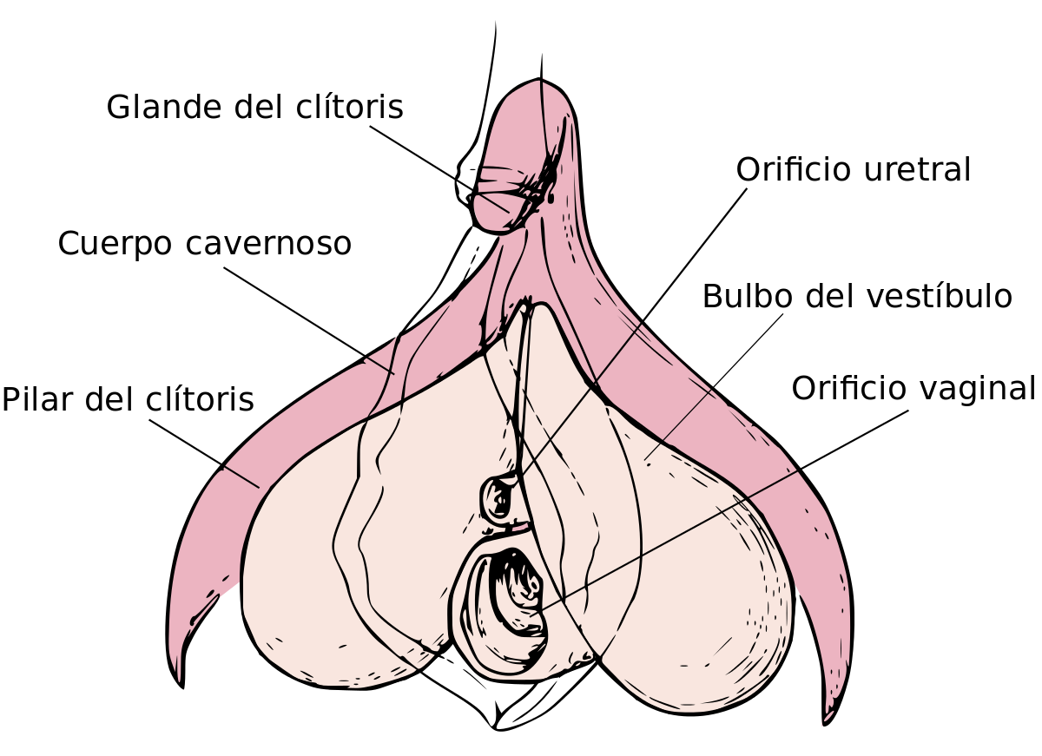
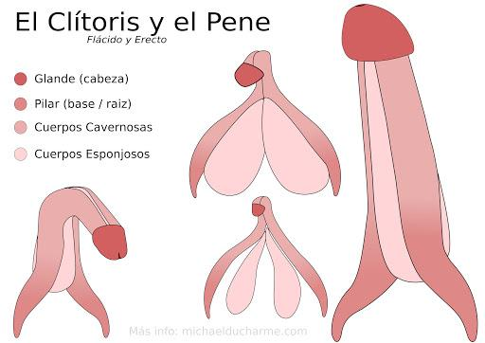

Slide 17
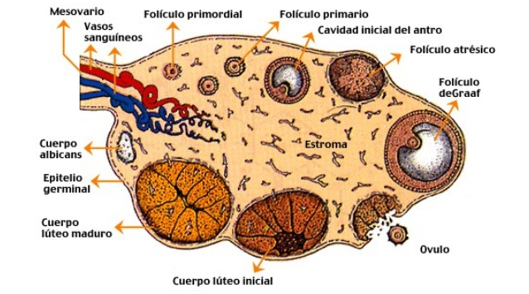
Activitat 3.
Els oòcits primaris que posseirà una noia als seus ovaris es creen durant les primeres 20 setmanes després d’haver-se format, quan encara està a l’úter de la mare. En aquesta etapa, el nombre d’oòcits és d’uns 7 milions. Però en van desapareixent fins a uns 2 milions en el moment del naixement. El nombre segueix reduint-se fins arribar a uns 400.000 en la pubertat.
Dels 400.000 oòcits que té una noia quan li arriba la primera menstruació als 12 anys, només el 0,1% arribaran a desenvolupar-se en òvuls madurs. A quina edat tindrà la menopausa aquesta noia, tenint en compte que des de la primera menstruació sempre ha tingut cicles menstruals molt regulars de 30 dies?

Slide 18
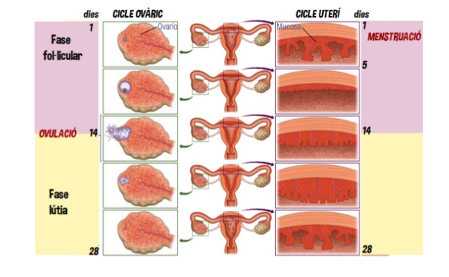
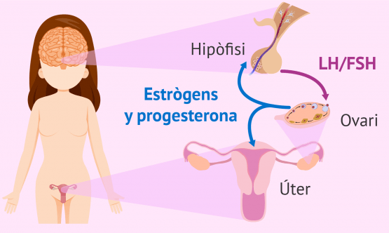
1.2.1 El cicle ovàric
Durada mitjana: 28 dies
Es divideix en 2 fases: fol·licular i luteínica
L’inici i final de cada cicle ve marcat per la menstruació
Està regulat per les hormones hipofisiàries FSH i LH, i ovàriques estrògens i progesterona

Slide 19
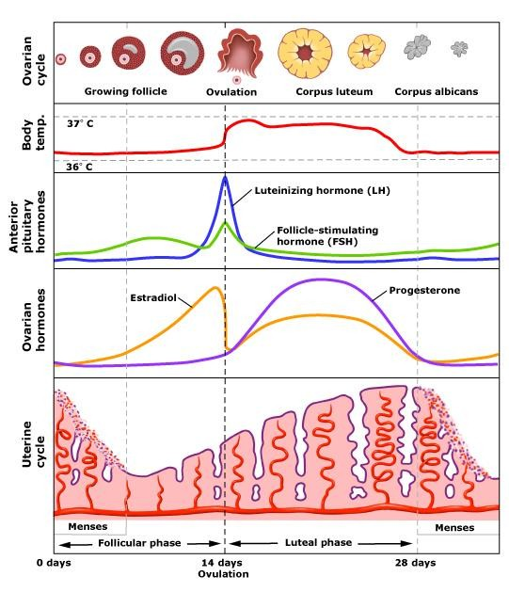
FSH: estimula la maduració dels fol·licles que conteen els oòcits
LH: provoca l’ovulació
Estrògens: controla l’alliberament de FSH i LH i indueix el creixement de l’endometri
Progesterona: controla l’alliberament de FSH i LH i evita el despreniment de l’endometri

Slide 20
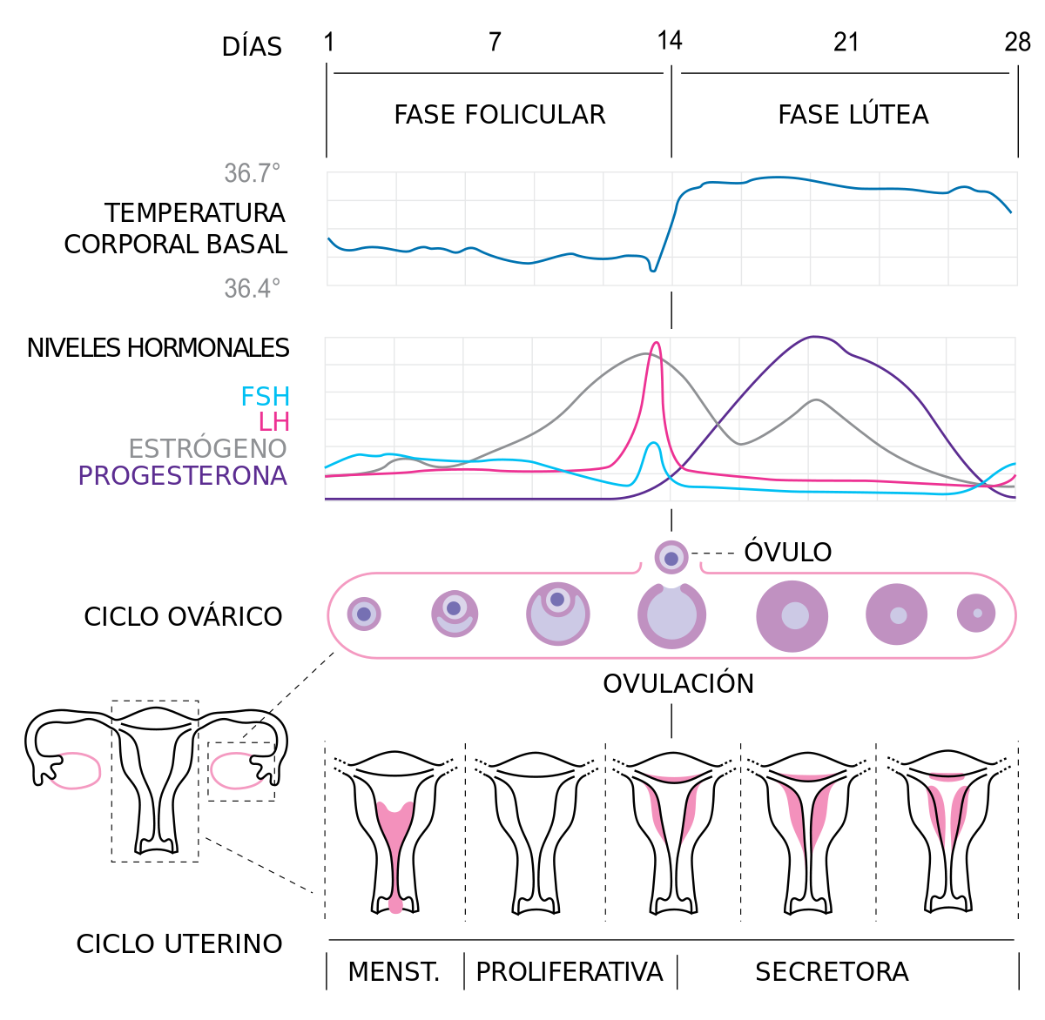
Activitat 4.
Explica pas a pas el cicle ovàric fent referència al moment en que actua cada hormona, des d’on és alliberada i sobre quina estructura de l’aparell reproductor actua i de quina manera.

Slide 21
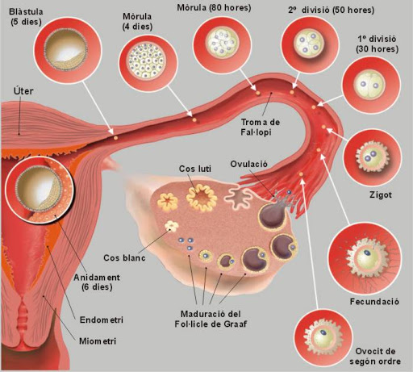
2. FORMACIÓ DEL ZIGOT
Espermatozoides ejaculació
pugen pel coll de l’úter i arriben
a les trompes (estan vius uns 5 dies)
Òvul ovulació
baixa per les trompes en unes 24h
Fusió òvul + espermatozoide
Fecundació

Slide 22
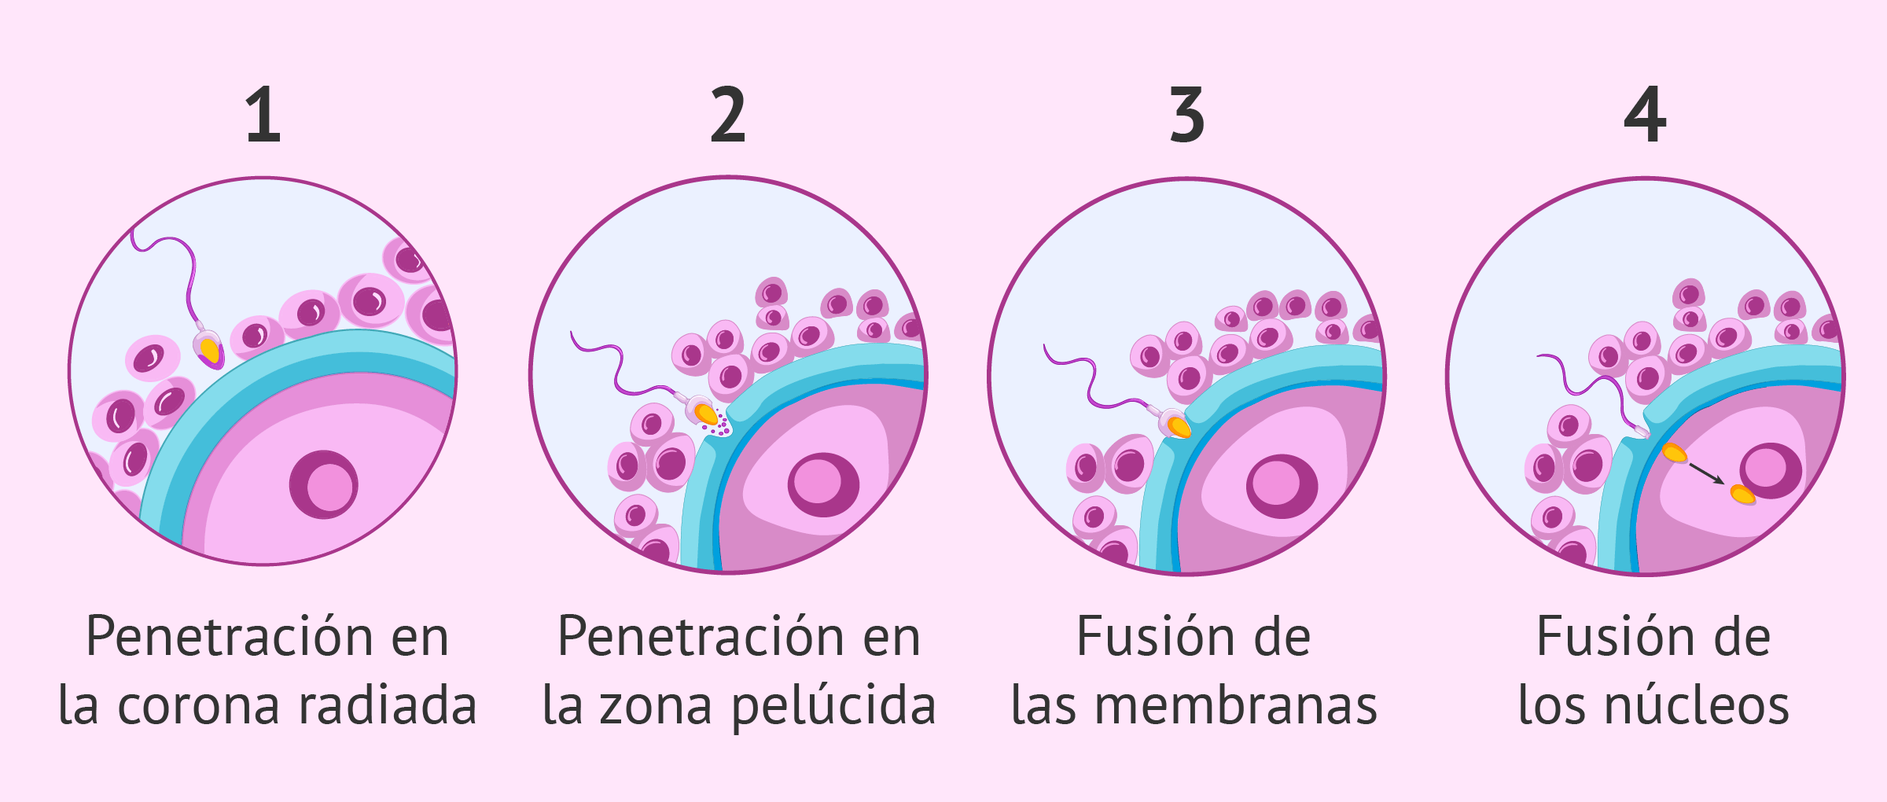
Passos de la fecundació
1r. Reacció acrosomal:
2n. Fusió dels nuclis:
espermatozoide travessa corona radiada
allibera enzims acrosòmics
fusió membranes de l’espermatozoide i l’oòcit
destrucció zona pel·lúcida
incorporació nucli i centríol de l’espermatozoide al citosol de l’òvul
espermatozoide
activació pronucli masculí
activació pronucli femení
oòcit
2a divisió meiòtica
formació segon cos polar

Slide 23
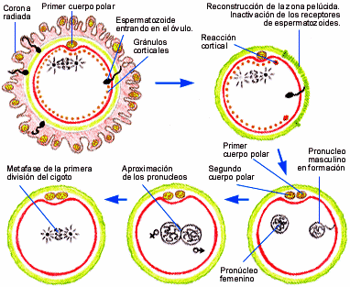

Slide 24
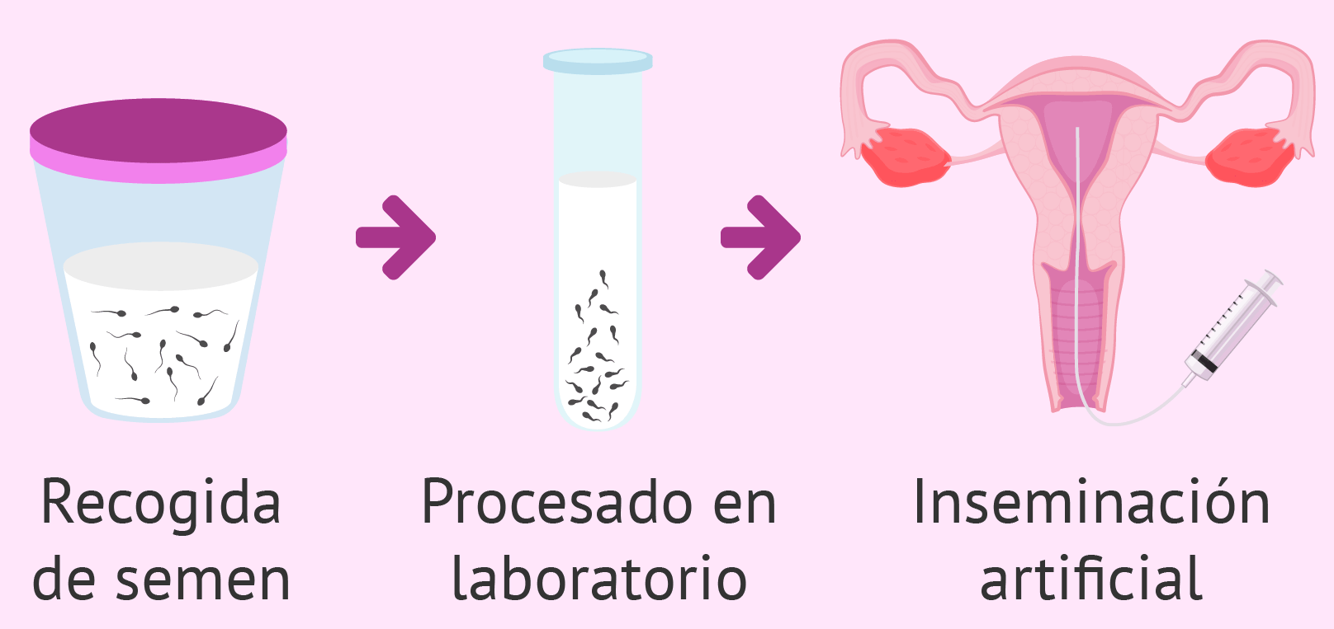
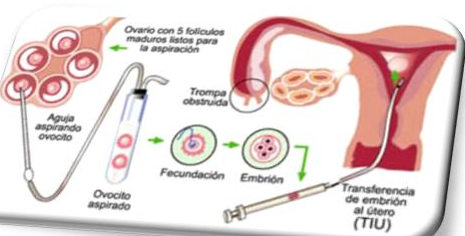
3. TÈCNIQUES DE REPRODUCCIÓ ASSISTIDA
Tècniques que permeten solucionar la majoria de problemes d’esterilitat.
Inseminació artificial (IA) Introducció del semen tractat al laboratori a l’interior de l’úter.
  Evitar obstacles en l’aparell genital
  femení
  Augmentar la concentració
  d’espermatozoides
Fecundació in vitro (FIV)
Fecundació en un medi apropiat al laboratori i implantació de l’embrió d’uns 3 dies a l’interior de l’úter.
  Més invasiva que la IA

Slide 25
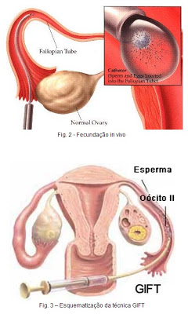
Transferència intratubària de gàmetes (GIFT)
Introducció d’òvuls i espermatozoides directament
a les trompes de Fal·lopi.
  Evitar problemes d’ovulació
  Solucionar problemes de mobilitat dels
  espermatozoides
Transferència intratubària de zigots (ZIFT)
Fecundació en un medi apropiat al laboratori i
implantació del zigot immediatament després de la
fecundació a les trompes de Fal·lopi.

Slide 26
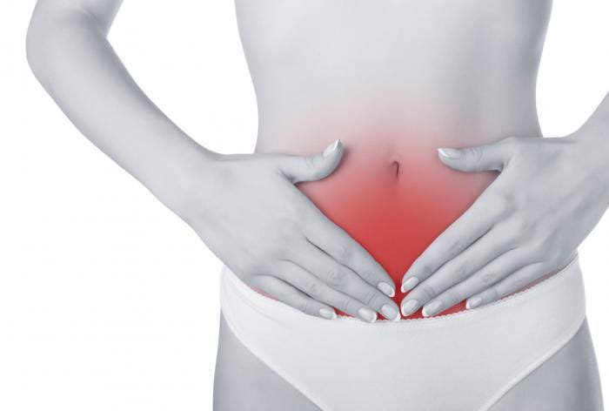
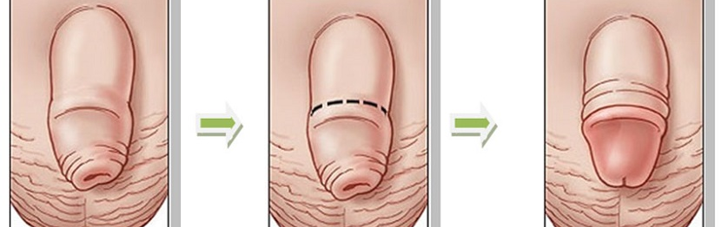
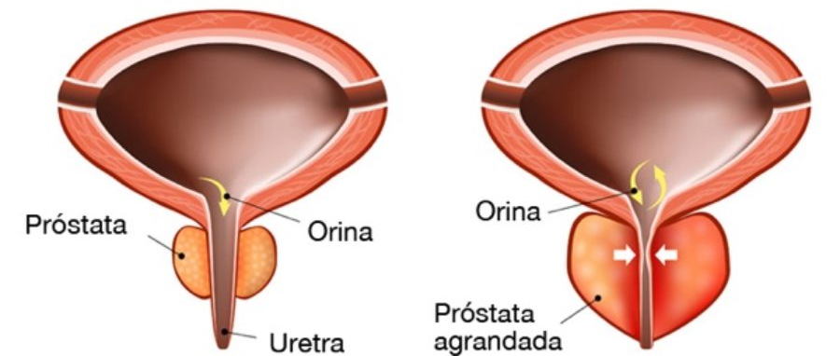
4. MALALTIES I TRASTORNS DELS APARELLS REPRODUCTORS
Amenorrea: absència temporal o permanent de la menstruació.
Dismenorrea: aparició de dolors abdominals durant la menstruació.
Fimosi: estretor de la pell del prepuci que no permet descobrir el gland.
Prostatitis: inflamació de la pròstata.
Tumors: creixements anormals de la massa cel·lular, poden ser benignes o malignes i provocar càncer. Els més comuns són el càncer d’úter, el d’ovari, el de coll uterí, el de pròstata, el de testicle o el de penis.

Slide 27
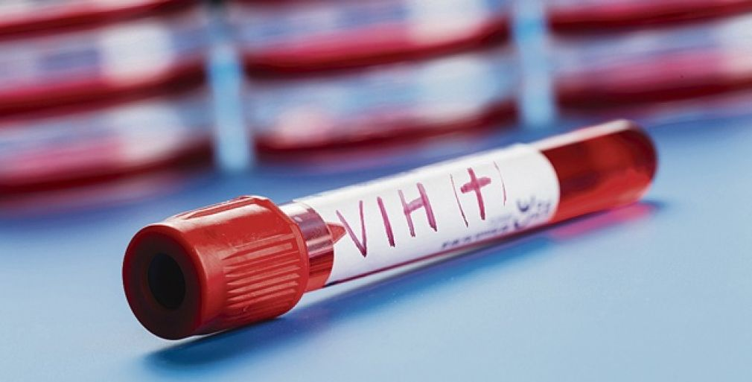
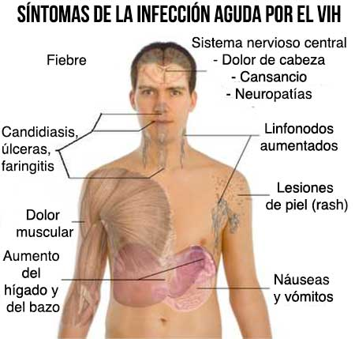
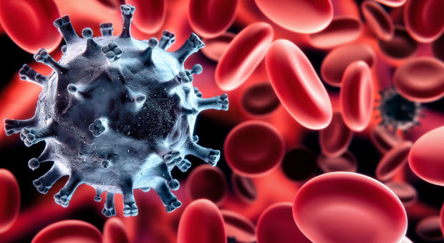
SIDA
  Agent: Virus de la immunodeficiència humana (VIH)
  Efectes:
    Destrucció del sistema immunitari (el deixa indefens)
    Mort per altres malalties (hepatitis, pneumònia...)
  Tractament
    Sense cura
    Medicaments antivírics per allargar la vida

Slide 28




PAPIL·LOMA HUMÀ
  Agent: virus del papil·loma humà (VPH)
  Efectes
    Berrugues genitals
    Pot causar càncer d’úter
Transmissió per contacte cutani entre genitals
  Tractament
    Antivírics
    Vacunes per algunes soques víriques

Slide 29



HERPES
  Agent: virus VHS
  Efectes:
    Inflamacions
    Nafres
    Ampul·les genitals
Es pot transmetre al nadó causant:
    Ceguera
    Mort de l’embrió
  Tractament
    Sense cura
    Antivírics per reduir les lesions

Slide 30








5. DESENVOLUPAMENT DE L’ORGANISME
Desenvolupament: creixement, diversificació i renovació cel·lular
Zigot Organisme adult
A les trompes de Fal·lopi
Zigot Mòrula Blàstula
Execució de la informació genètica
5.1 Desenvolupament embrionari
Blastocel
Trofoblast
Inducció embrionària
Mitosis i diferenciació cel·lular
(5 dies)
Segmentació
Mitosis successives
(3-4 dies)
Embrioblast
1 2
3 4
Blastocel

Slide 31


5.2 Nidació i gestació
Nidació: fixació de la blàstula a l’endometri.
trofoblast coris: prolongacions placenta: intercanvi sang materna i fetal
cèl·lules revestiment uterí

Slide 32


Gastrulació: transformació de la blàstula en gàstrula (als 25 dies).
Diferenciació de les cèl·lules en 3 fulles embrionàries, cada una donarà lloc a diferents tipus de teixits.
Aparell digestiu i respiratori
Aparell circulatori, ossi, muscular, teixit conjuntiu i ronyons
Epidermis i sistema nerviós

Slide 33

Organogènesi: formació dels òrgans (entre la 4a i 7a setmana).
Etapa crítica del desenvolupament, l’embrió és molt susceptible a drogues, medicaments o infeccions.
Al final del 1r mes l’embrió queda envoltat per l’amni i el líquid amniòtic.

Slide 34

Durant el 2n mes apareixen boca, fosses nasals, braços i cames, desapareix l’apèndix caudal i s’acaba de formar la placenta i el cordó umbilical.

Slide 35

Desenvolupament fetal: l’embrió passa a anomenar-se fetus, segueix i s’acaben de desenvolupar els òrgans (entre el 3r mes i el 9è).

Slide 36
Activitat 5.
Construeix un gràfic on es representi el creixement de l’organisme durant la gestació, tan per massa com per altura. Després respon les qüestions.
a) Quines diferències observes respecte l’evolució de la massa i de l’altura del fetus durant la gestació?
b) En alguna de les dues variables observes algun creixement sobtat o es manté gradualment al llarg del temps? Si n’hi ha, quins canvis observes i com els expliques?
Mes | 1 | 2 | 3 | 4 | 5 | 6 | 7 | 8 | 9
Massa (g) | 1 | 5 | 25 | 100 | 500 | 1000 | 1500 | 2500 | 3500
Altura (cm) | 0,5 | 3 | 10 | 15 | 18 | 25 | 30 | 35 | 50

Slide 37

5.3 Part
Contraccions uterines i dilatació del coll uterí: la hipòfisi secreta oxitocina, una hormona que estimula la contracció dels músculs de l’úter.
Les contraccions i els dolors van en augment fins que es trenca l’amni i s’allibera el líquid amniòtic, és el trencament d’aigües.
Expulsió del fetus: les contraccions uterines junt amb les contraccions voluntàries dels músculs abdominals provoquen la sortida del fetus per la vagina, generalment el cap és el primer en sortir.
Expulsió de la placenta: la placenta es desprèn de l’endometri i cal separar-la del nounat tallant el cordó umbilical, que deixarà la cicatriu del melic.

Slide 38


Slide 39


5.4 Creixement de l’organisme
Augment del nombre i grandària cèl·lules increment massa corporal, maduració morfolòfica i capacitació funcional completa.
Desenvolupament psicomotor i dels sentits millora de les funcions mentals, major comprensió de l’entorn i millor comunicació social.
Lactància: creixement ràpid on influeixen factors genètics, nutricionals i hormonals.
Primer any: triplica el pes i duplica la talla
Infància: s’estabilitza el creixement.
A partir dels 4 anys: talla augmenta 5-6 cm/any.

Slide 40

Pubertat i adolescència: creixement i madruació sexual induïts principalment per les hormones sexuals, la insulina i l’hormona del creixement.
Característiques genètiques
Sexe
Origen
Gens concrets
+
Factors ambientals
Nutrició
Condicions ambientals
Canvis estacionals
Ritme de creixement

Slide 41


Adolescència: període entre la infància i l’adultesa lligat a una maduració psicològica que comporta certs canvis socials, cognitius i culturals.
Pubertat: procés biològic, lligat a canvis físics, pel qual l’individu adquireix la capacitat reproductora.
S’inicia amb la producció de les hormones gonadotropines: LH, FSH i TSH (hormona estimulant de la tiroide)

Slide 42
Activitat 6.
Omple la següent taula respecte als canvis produïts durant el creixement de l’organisme cap a l’adultesa. Diferència els canvis produïts en noies i en nois amb dos colors diferents.
Canvis produïts en la pubertat | Canvis produïts en l’adolescència

